Slide 1
認識學校圖書館
一年級圖書館利用教育

Slide 2
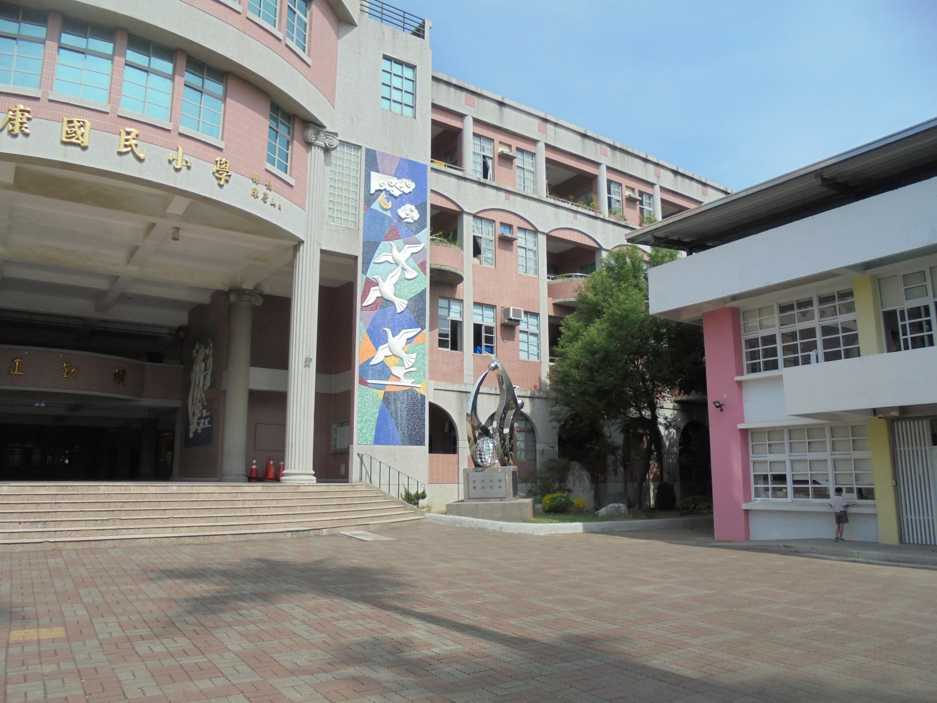
學校的圖書館在哪裡？

Slide 3
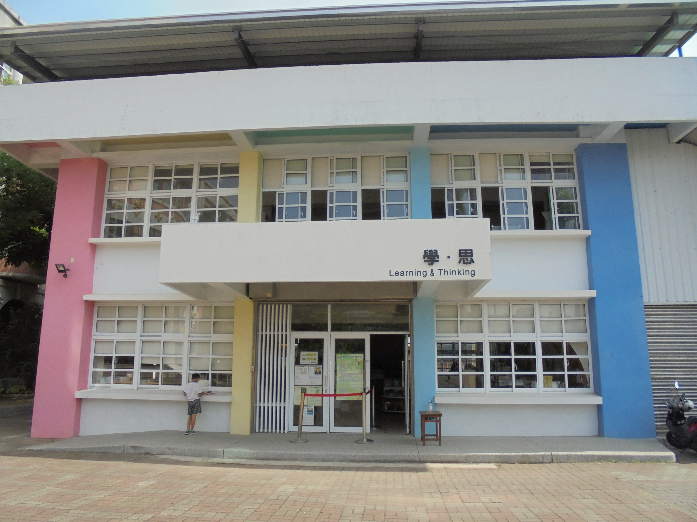
圖書館有個名字
學思館

Slide 4
認識學思館

Slide 5
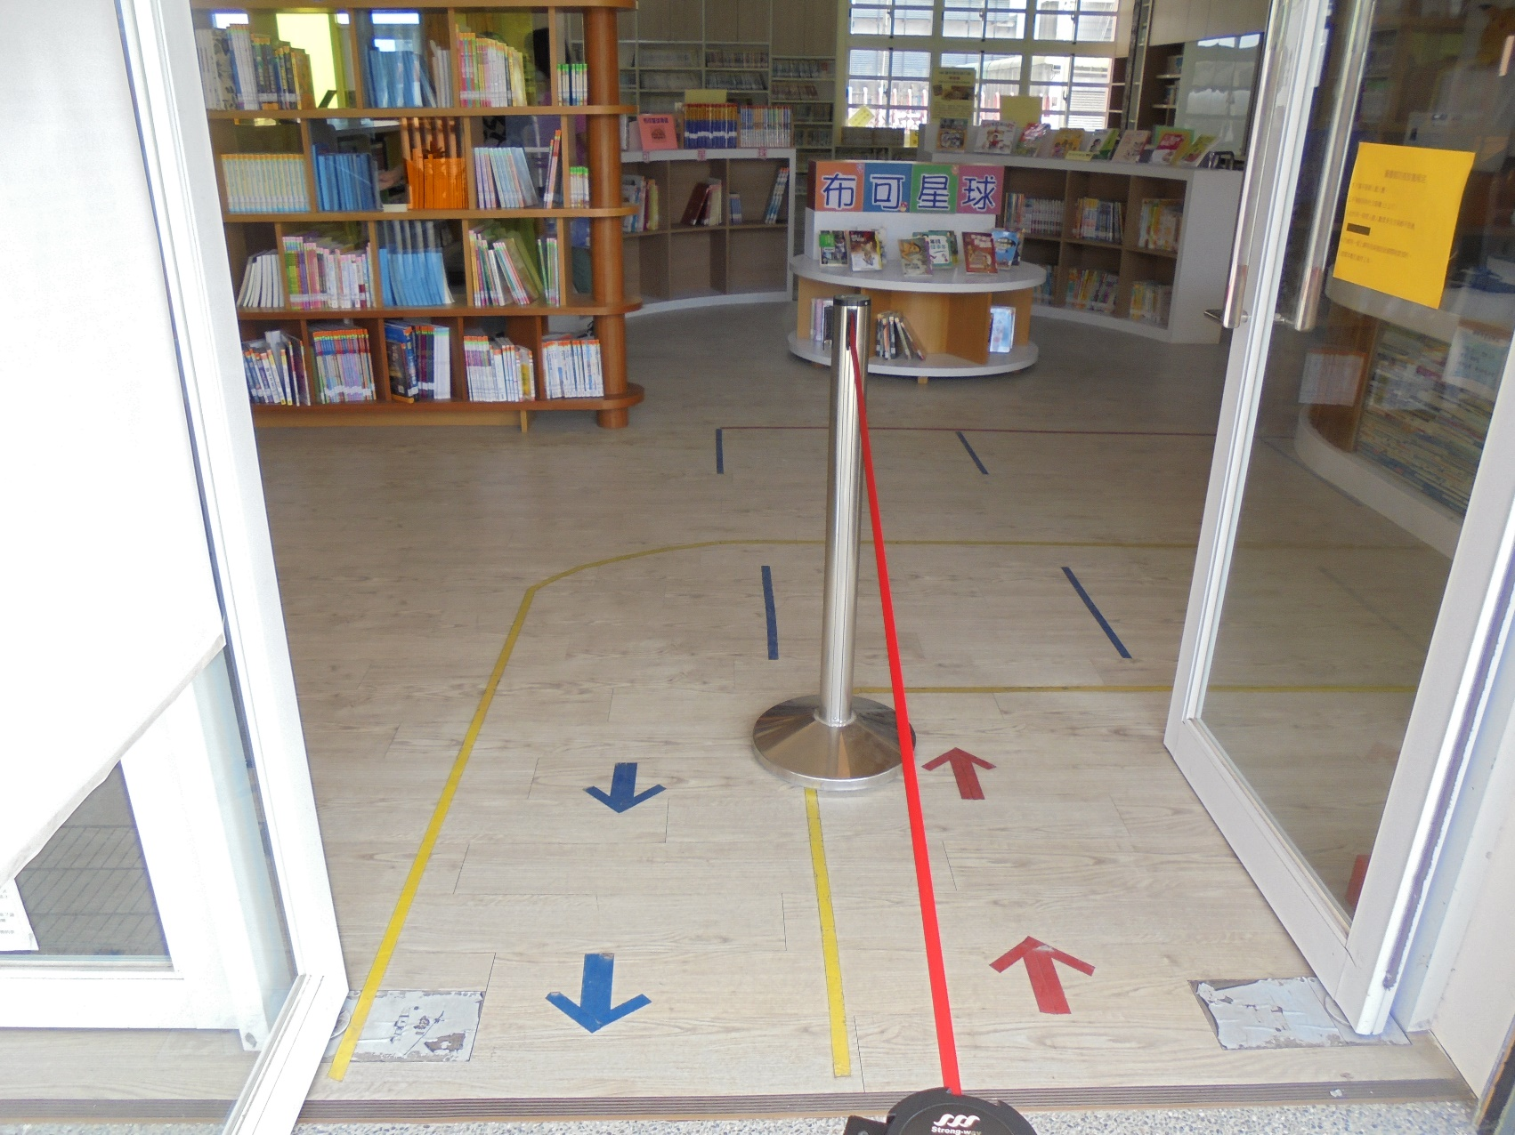
地上的箭頭代表什麼意思？

Slide 6
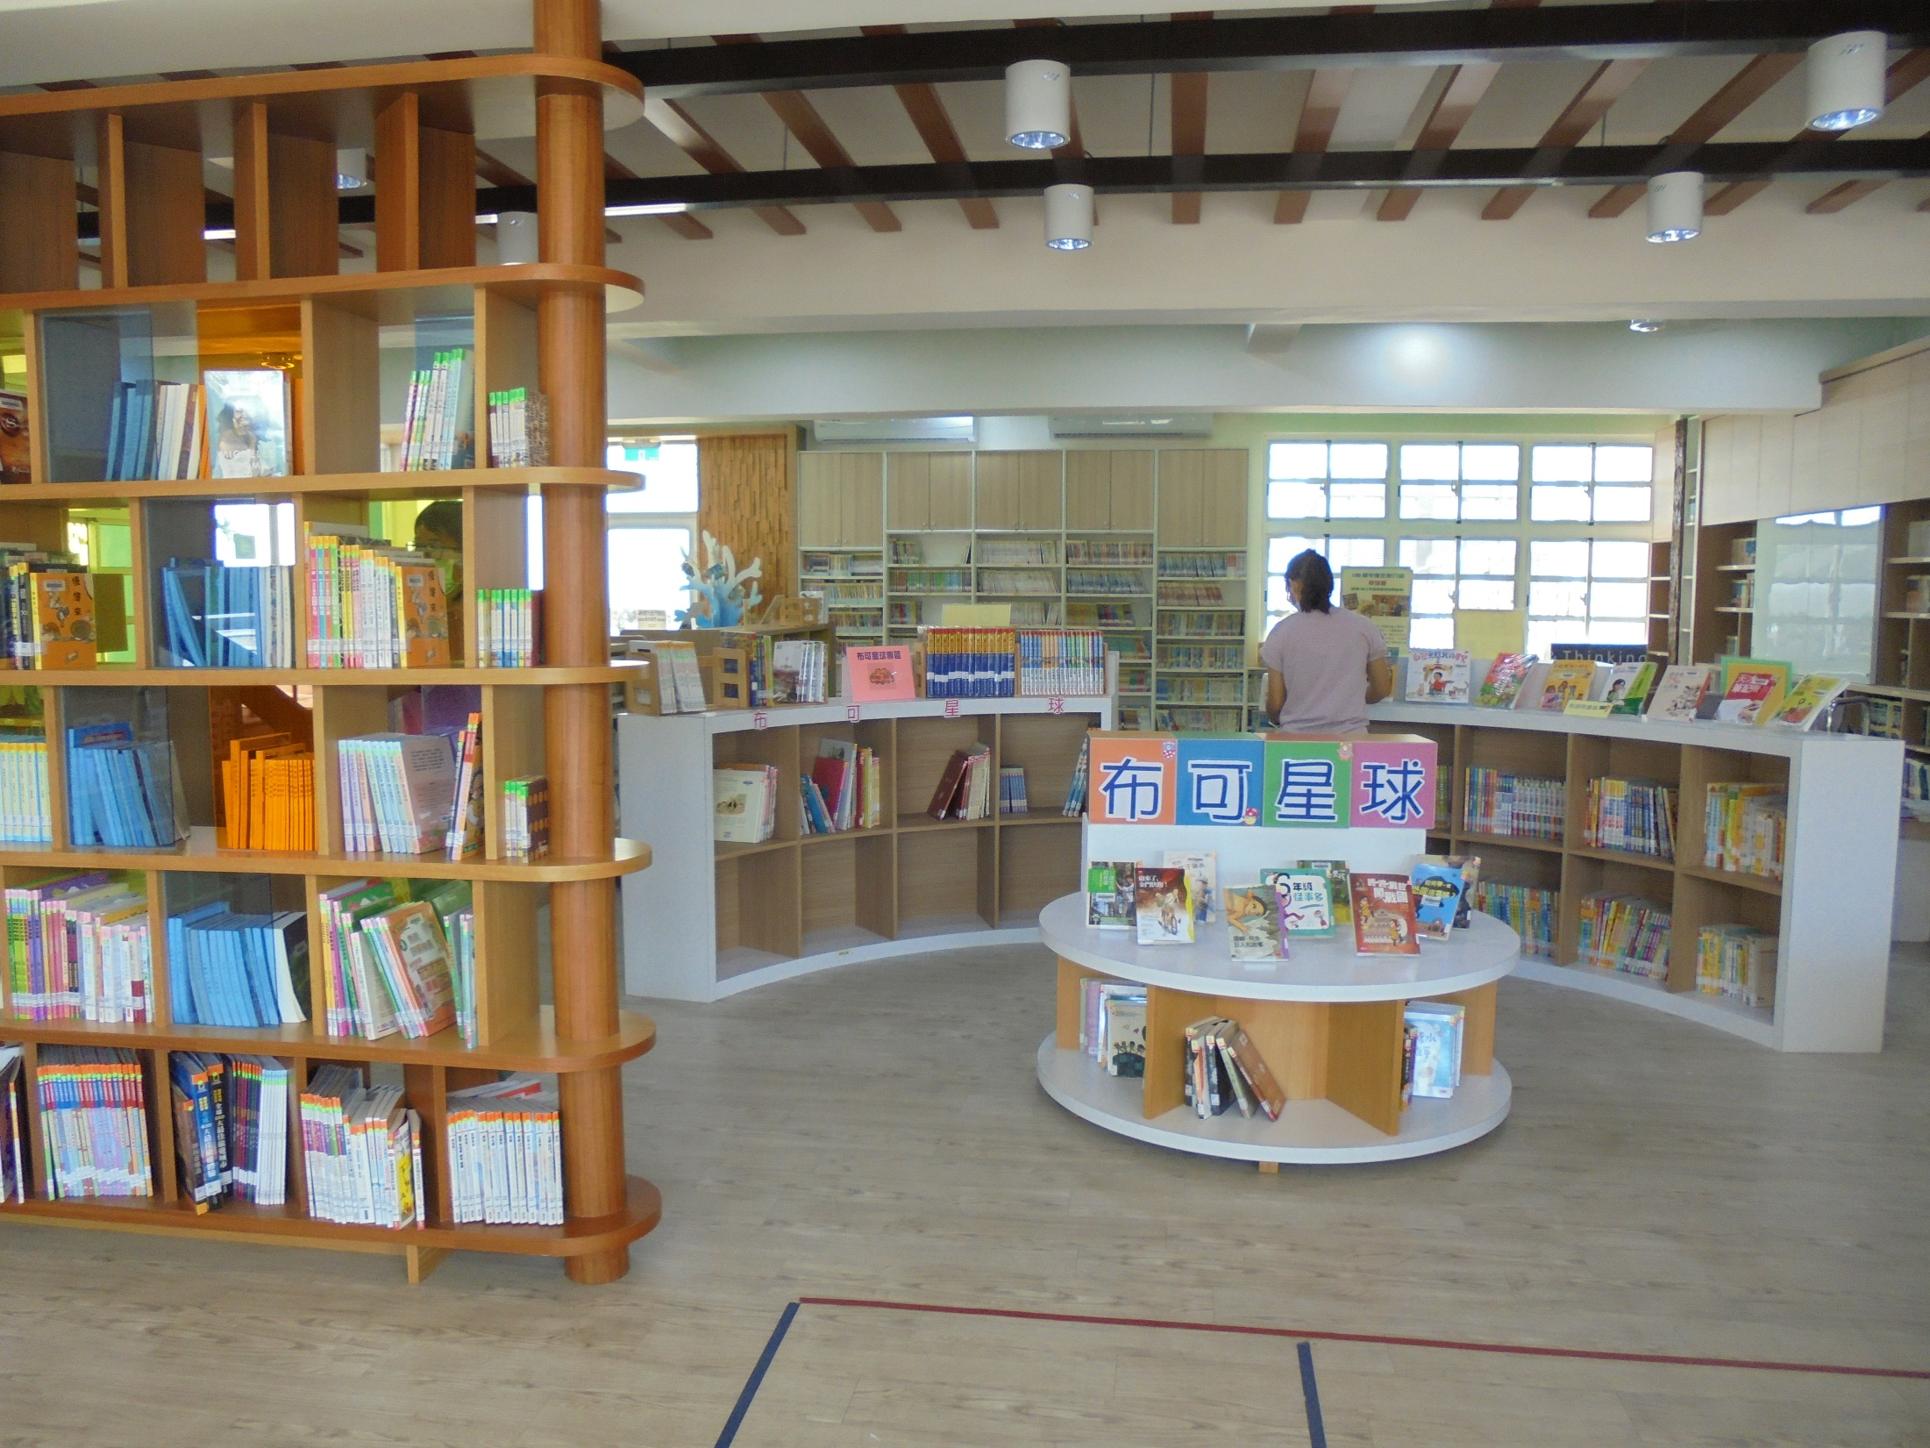

Slide 7
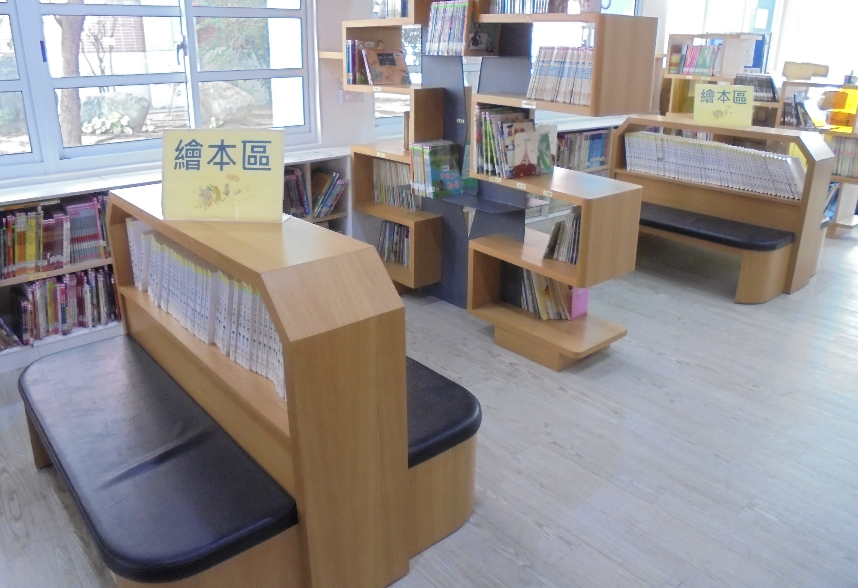

Slide 8
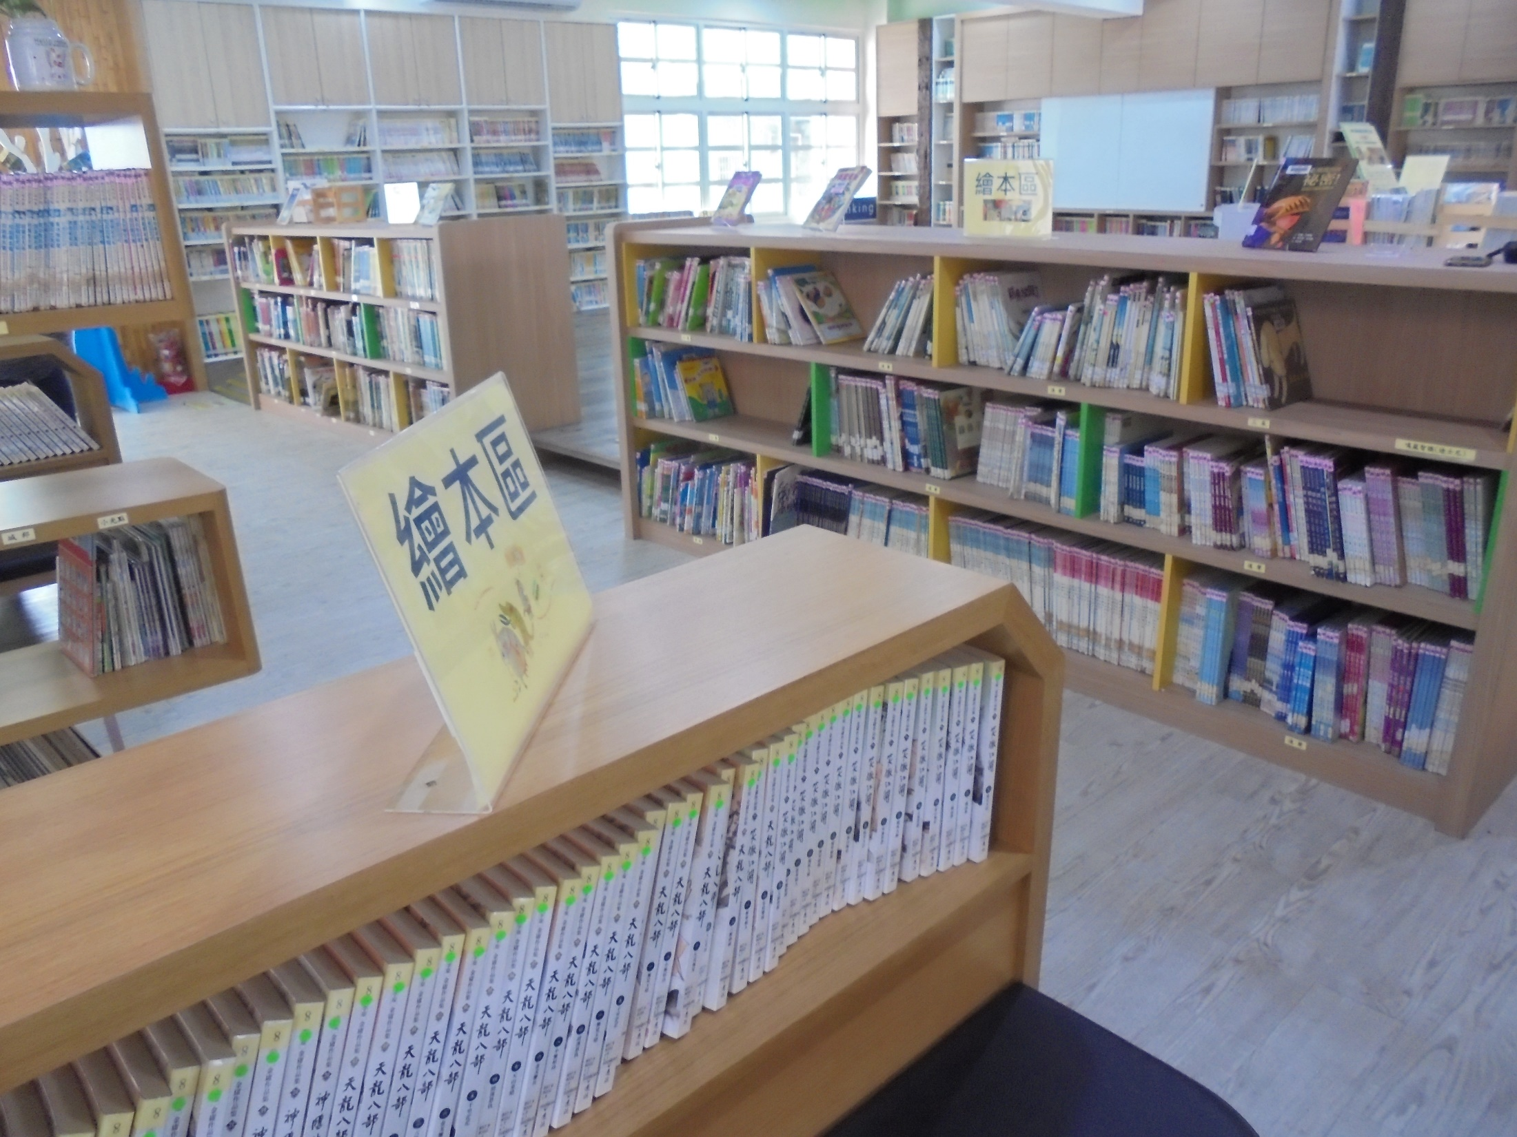

Slide 9
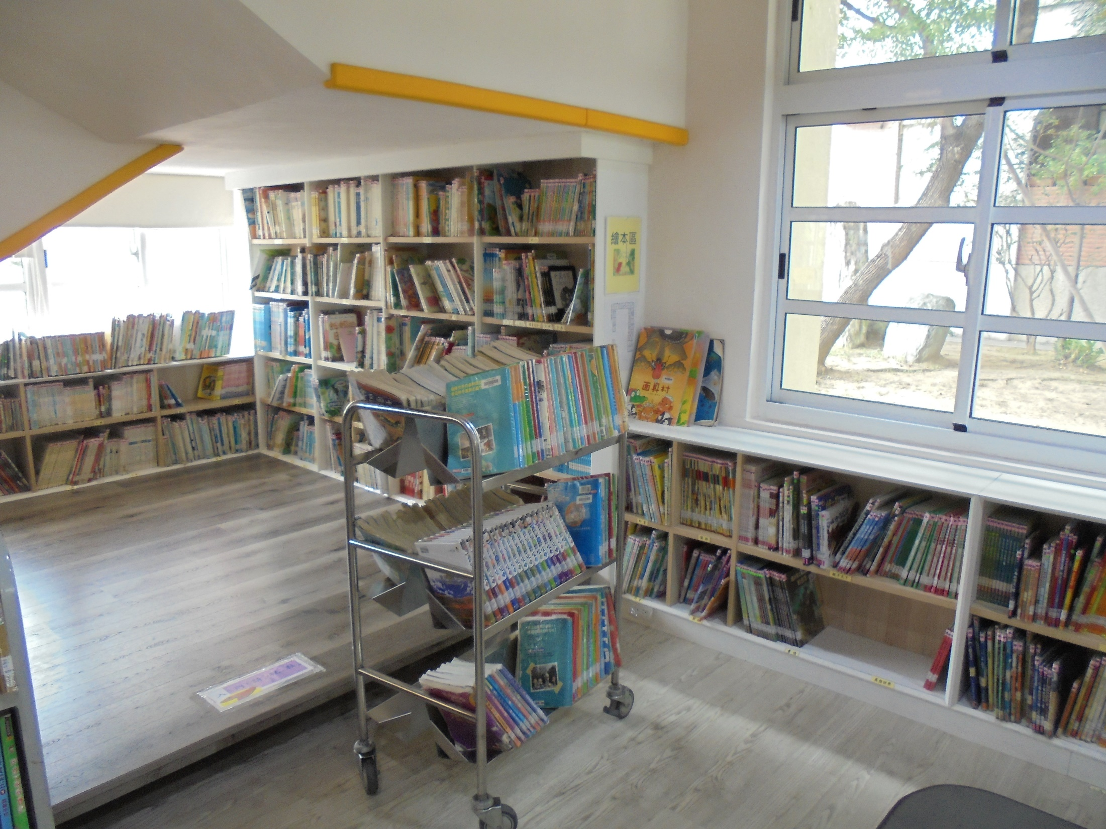

Slide 10
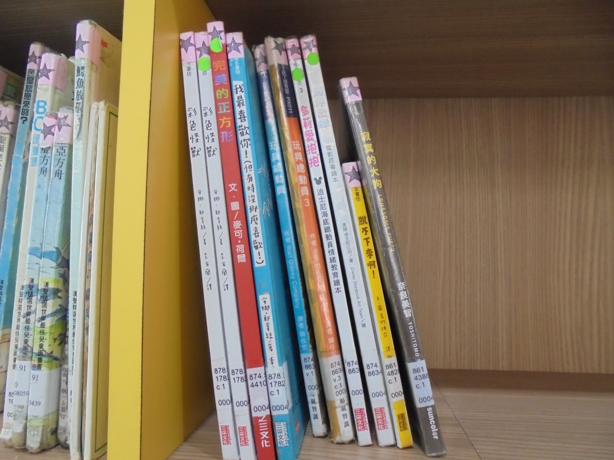
能更快找到書的方法
書背上的小星星

Slide 11
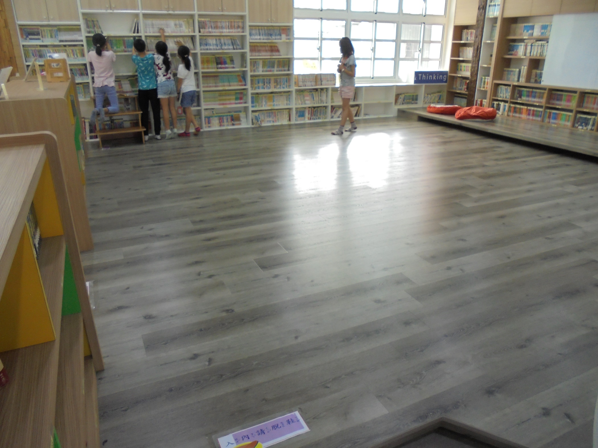

Slide 13
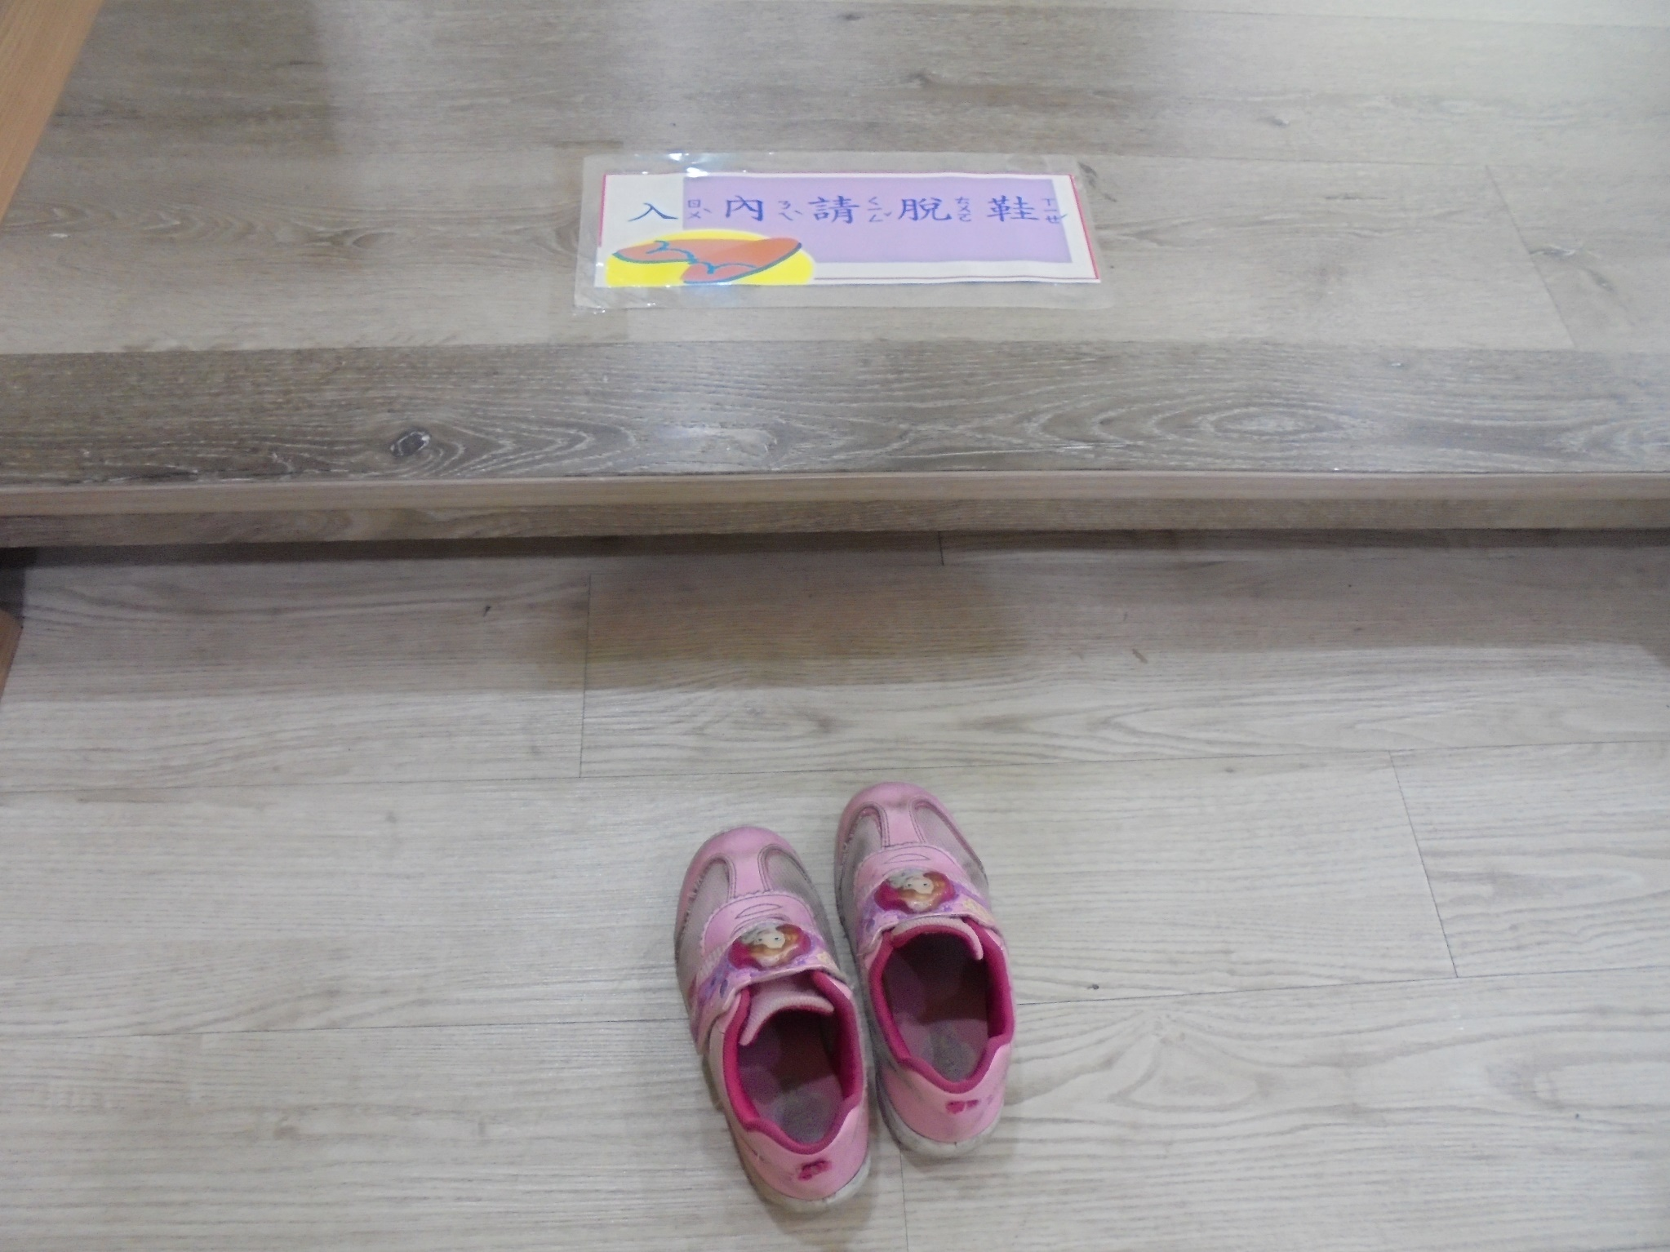

Slide 14
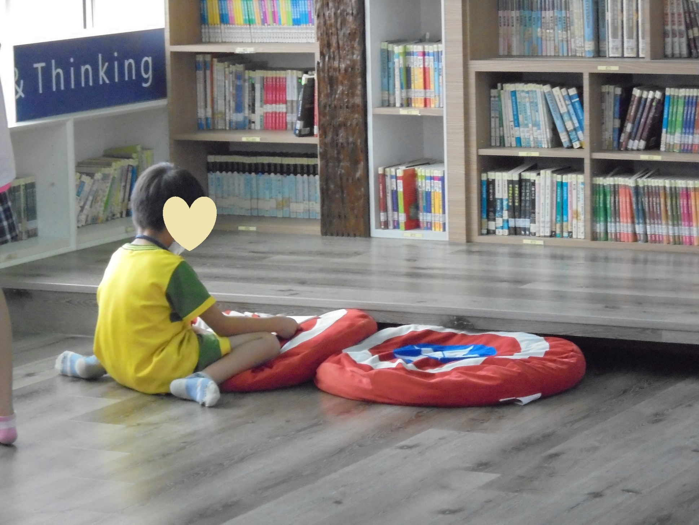

Slide 15
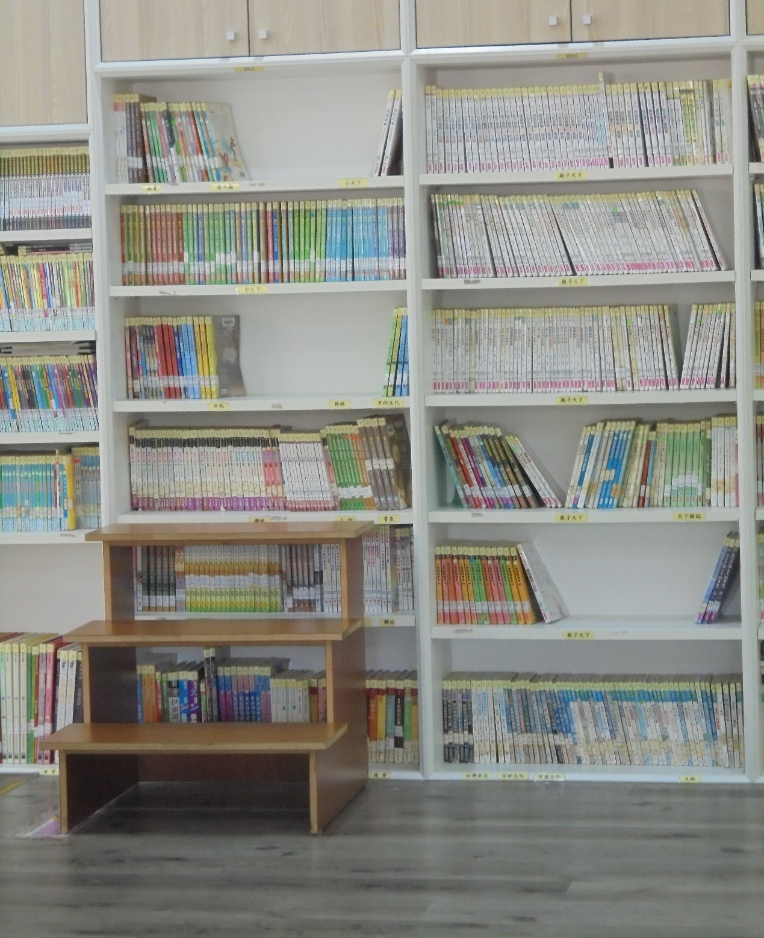
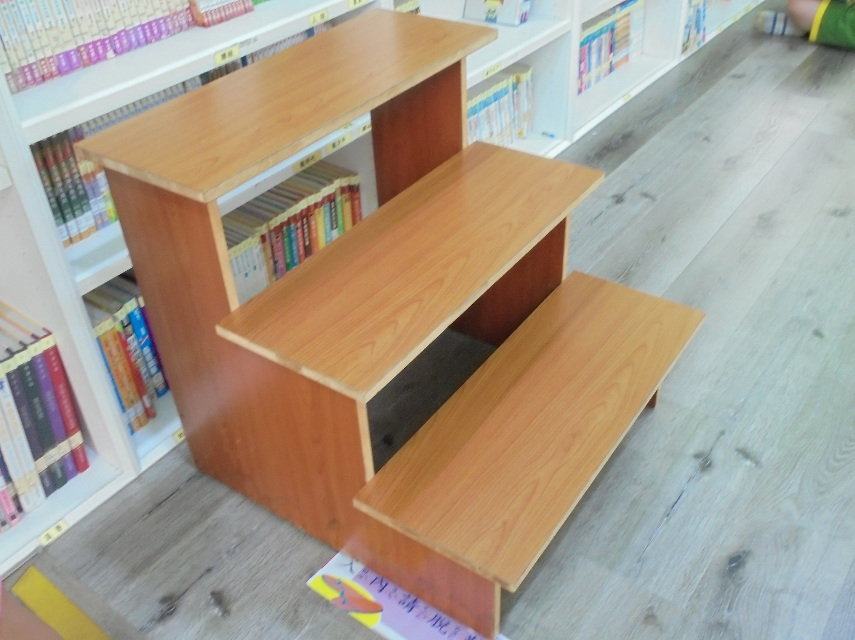
木頭階梯有什麼功用？

Slide 16
1.請保持安靜
2.小聲說話
3.輕步慢走
4.愛護書籍和設備，使用後要物歸原主

Slide 17
如何借書？

Slide 18
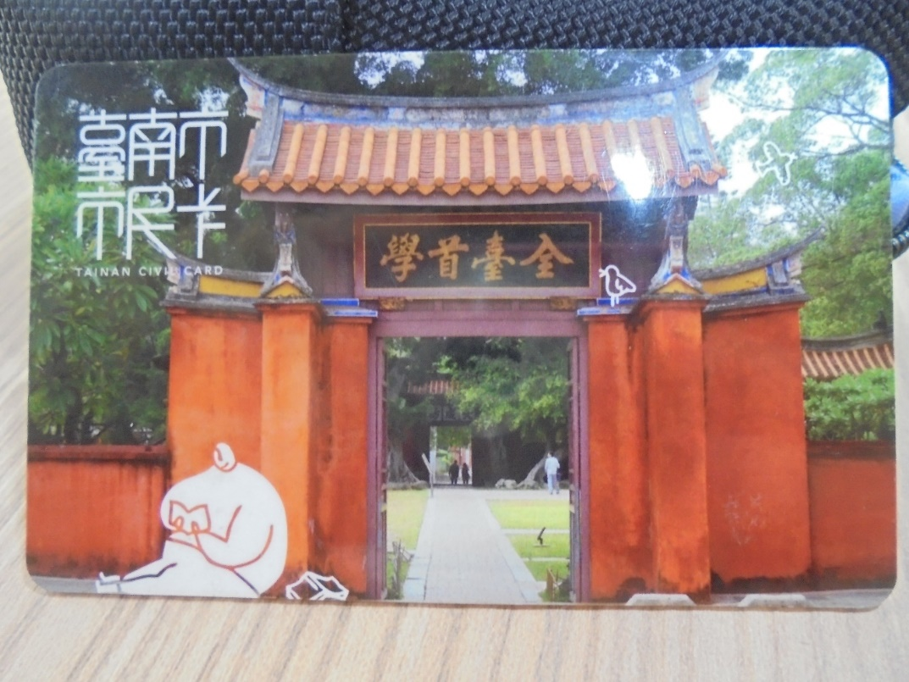
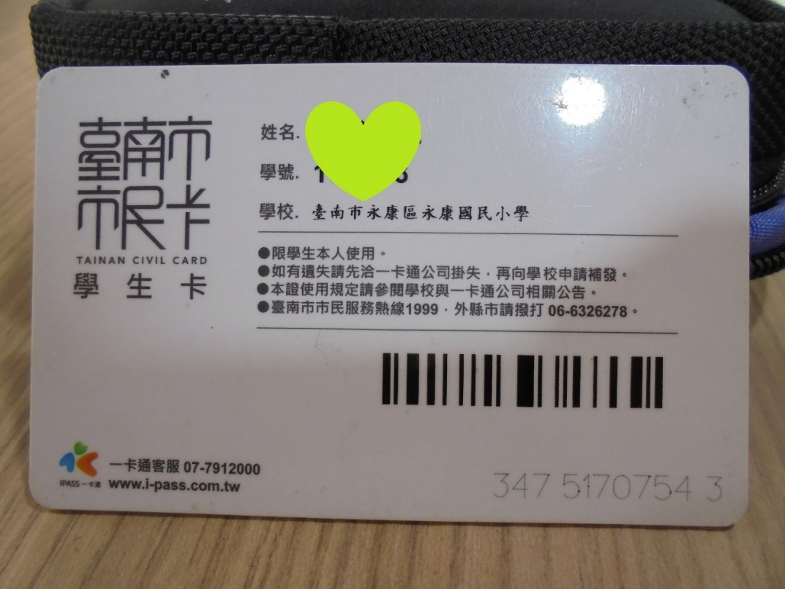
1
2
準備借書證
條碼要朝上

Slide 19
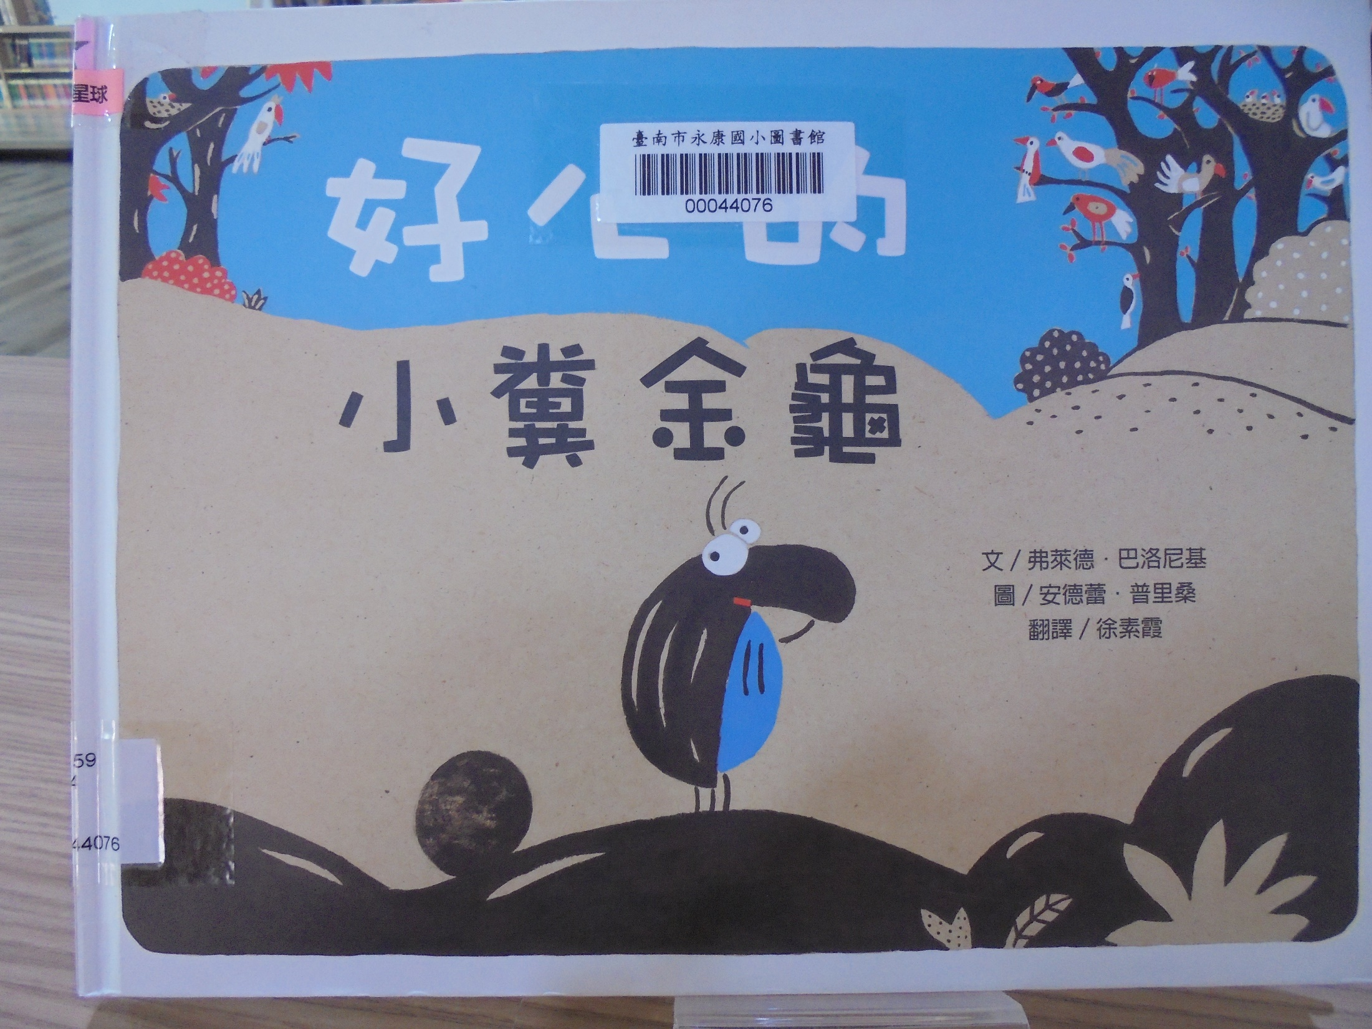
書本的條碼也要朝上喔

Slide 20
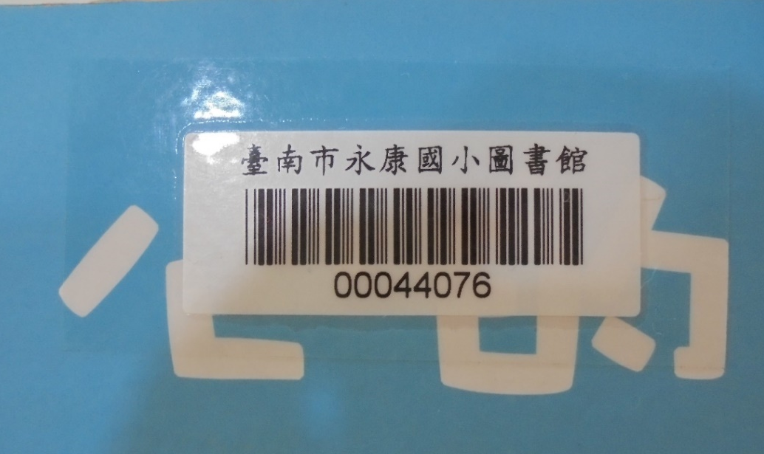
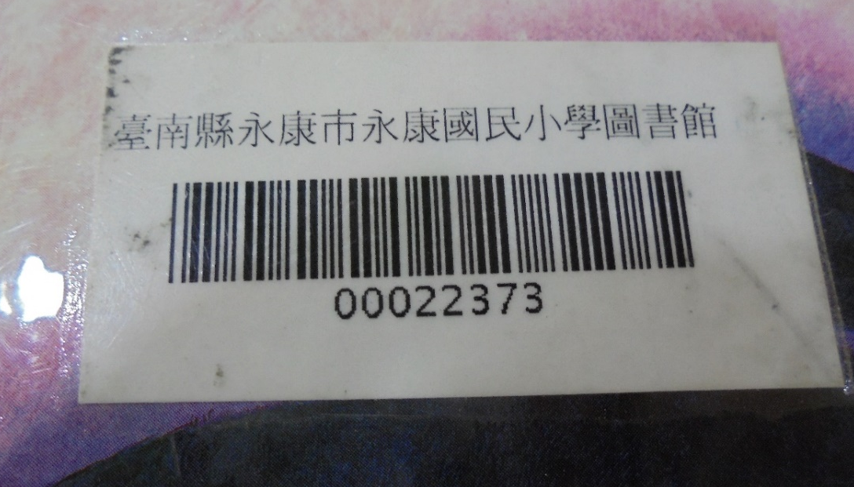
哪一個才是志工媽媽要刷的條碼？

Slide 21
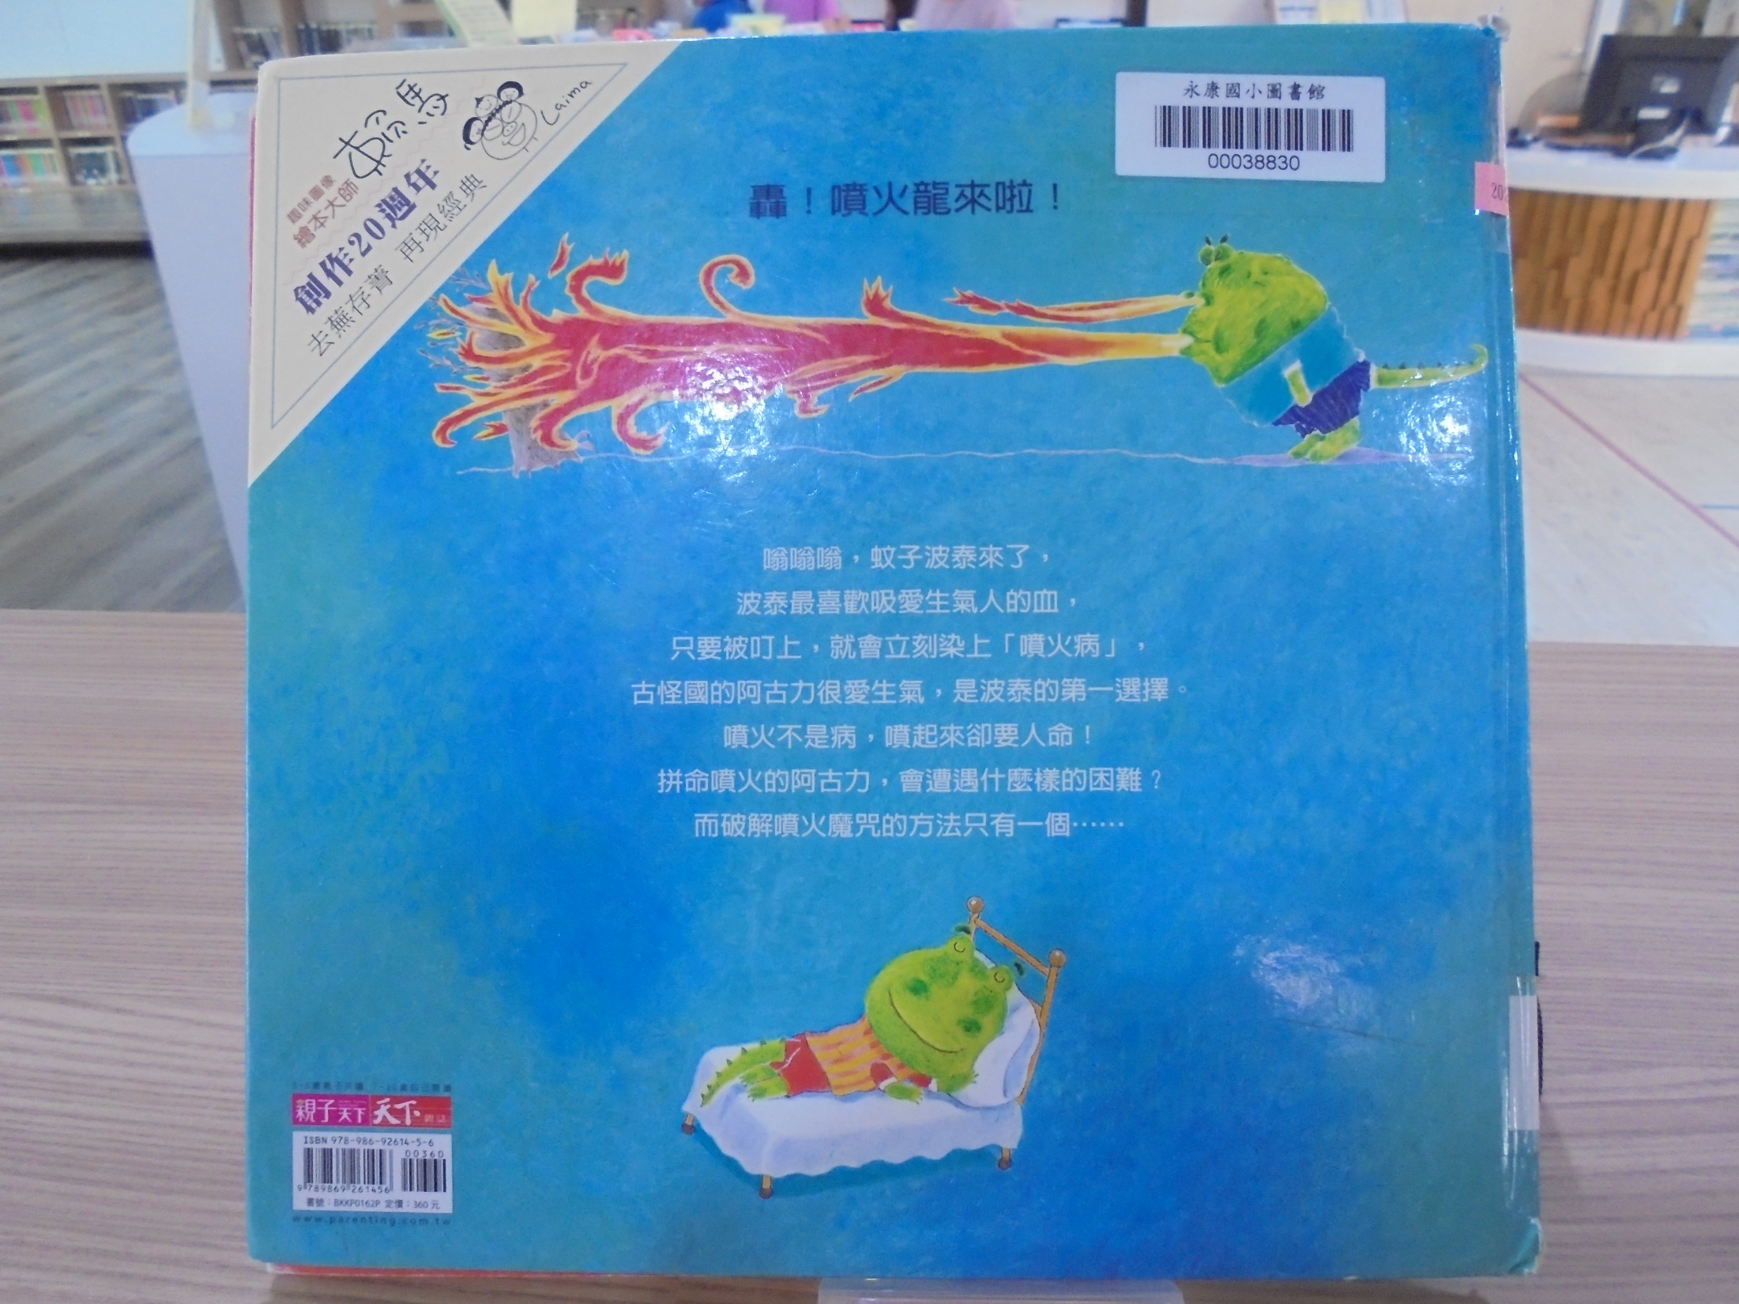
條碼也可能在封底

Slide 22
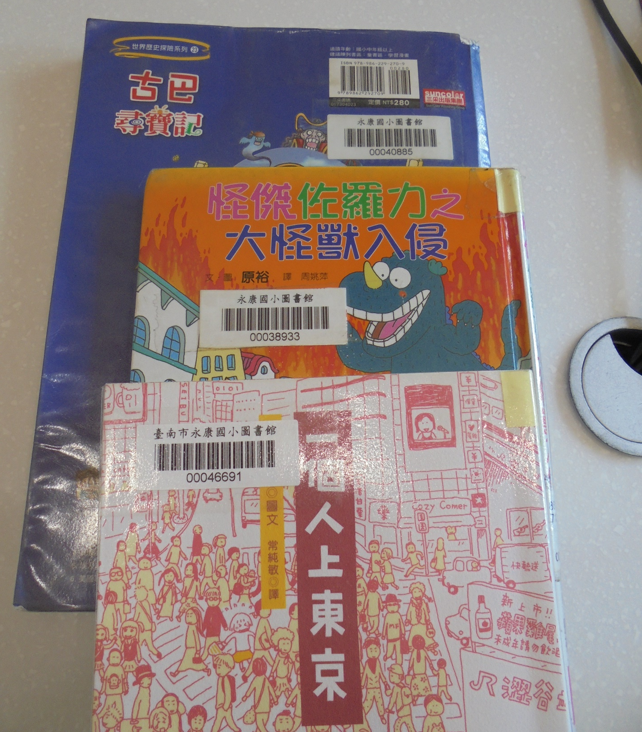

Slide 23
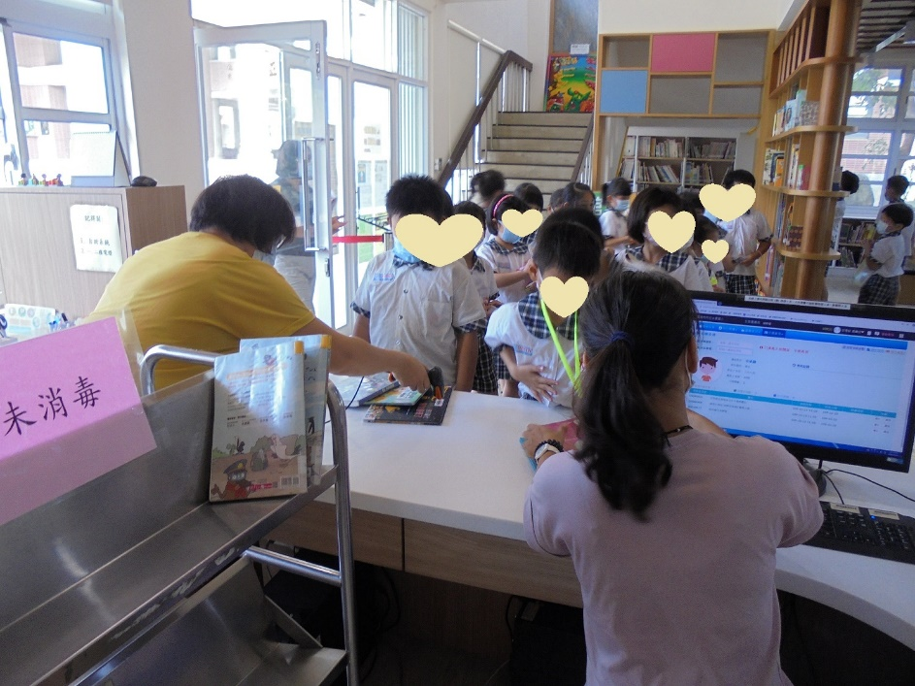
排隊借書囉!

Slide 24
借閱規則
1.在開放的時間借還書
2.每人一次借3本，
借閱期7天
3.閱讀完畢盡快歸還

Slide 25
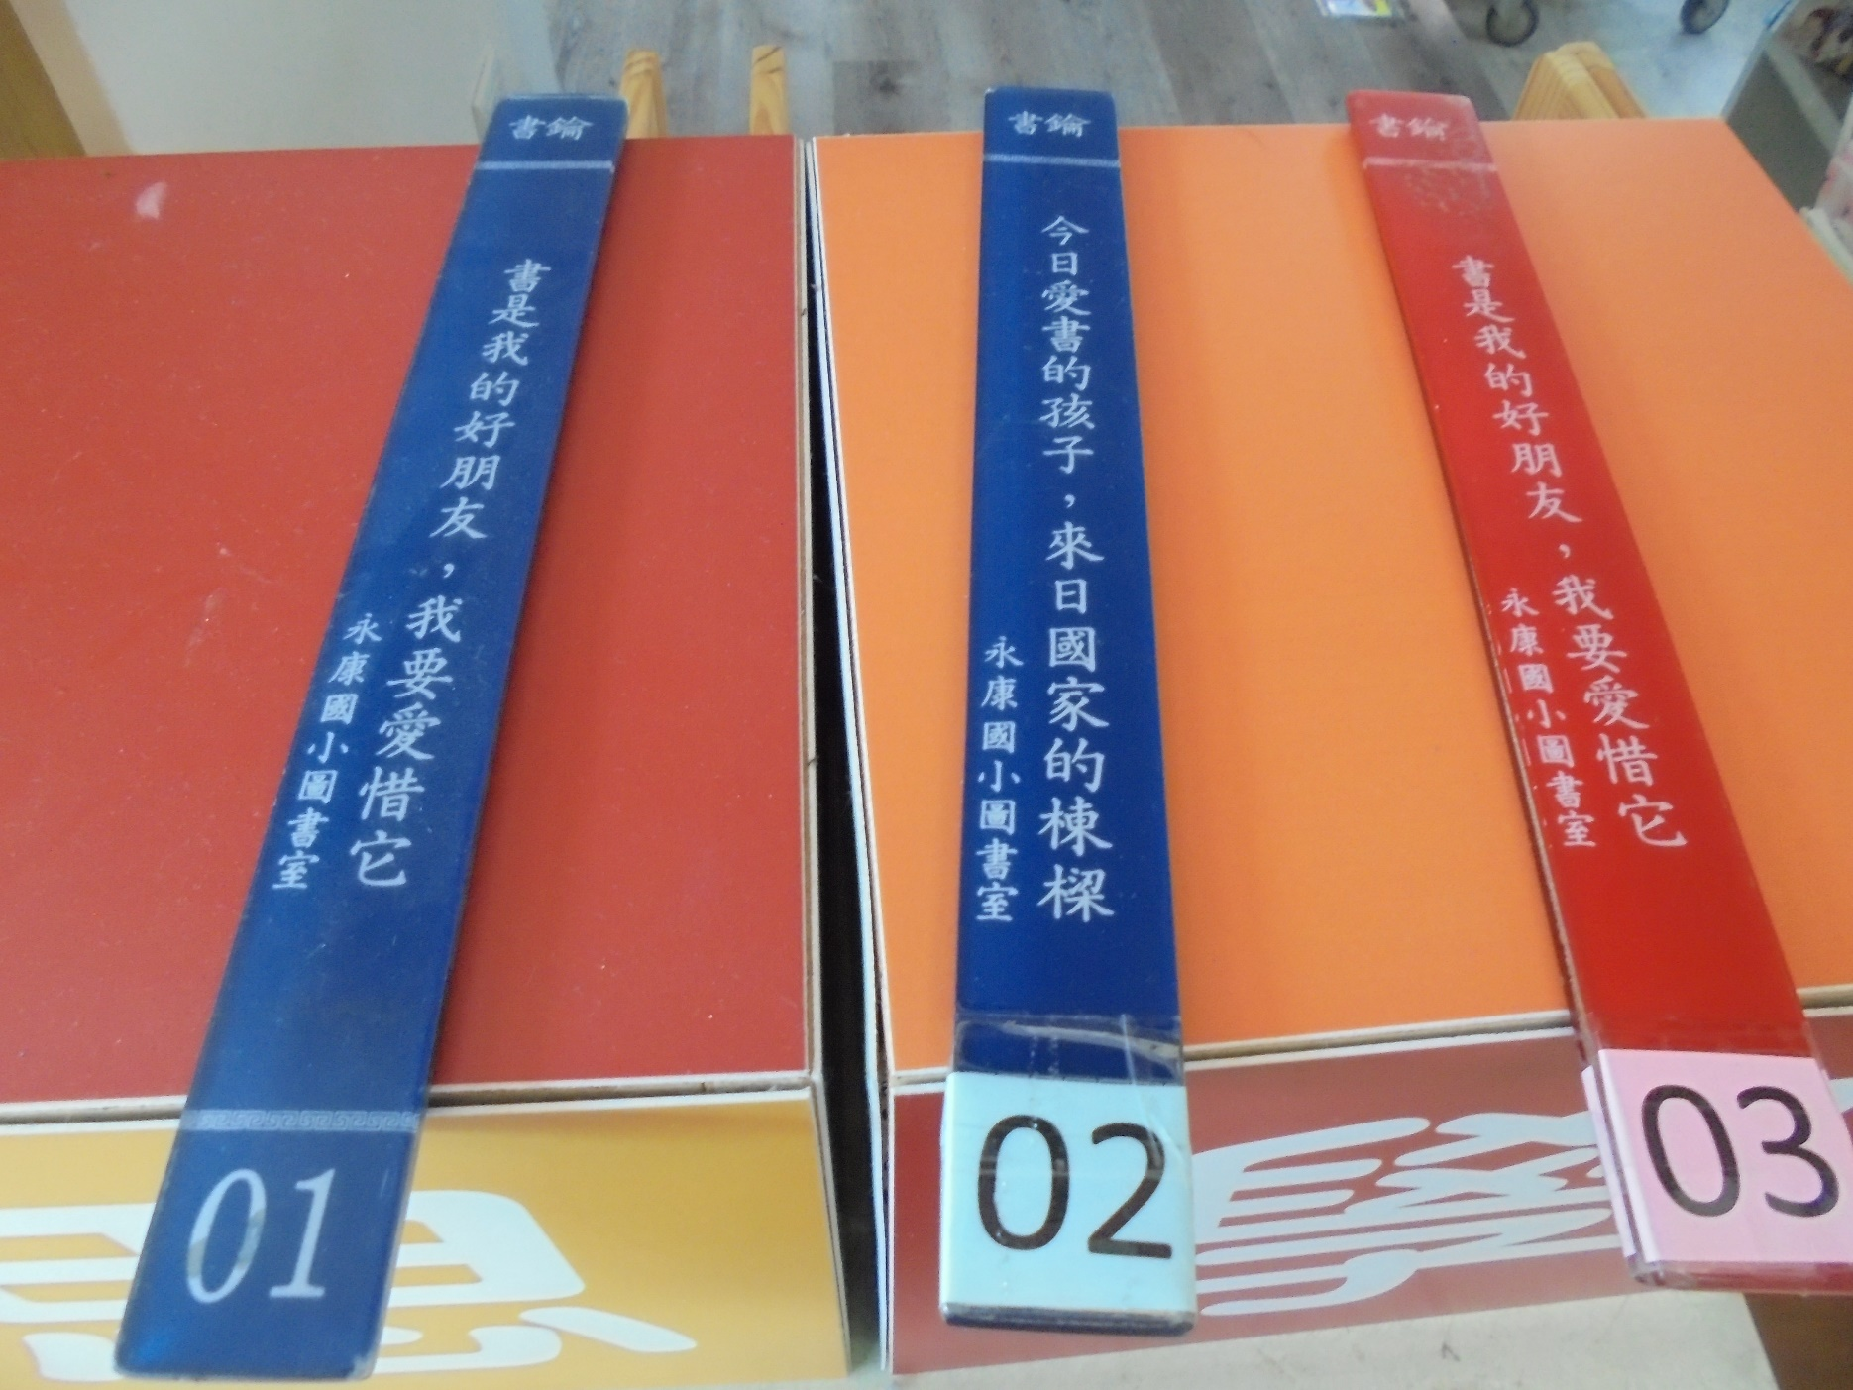
認識「書插」

Slide 26
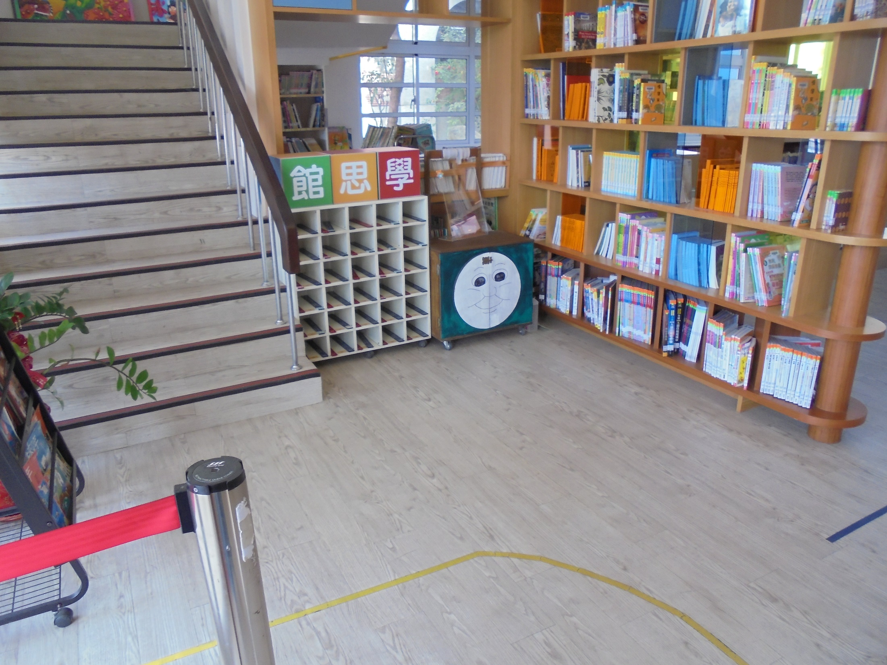

Slide 27
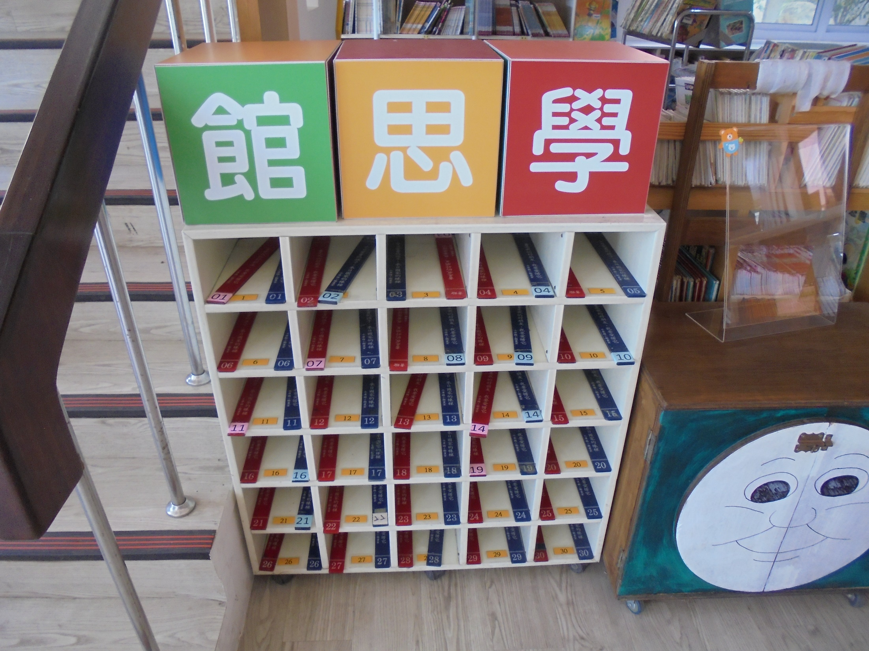
找到自己號碼的書插

Slide 28
書插：幫助我們記得書本原本放置的位置
(圖書館裡的每一本書有固定的位子)

Slide 29
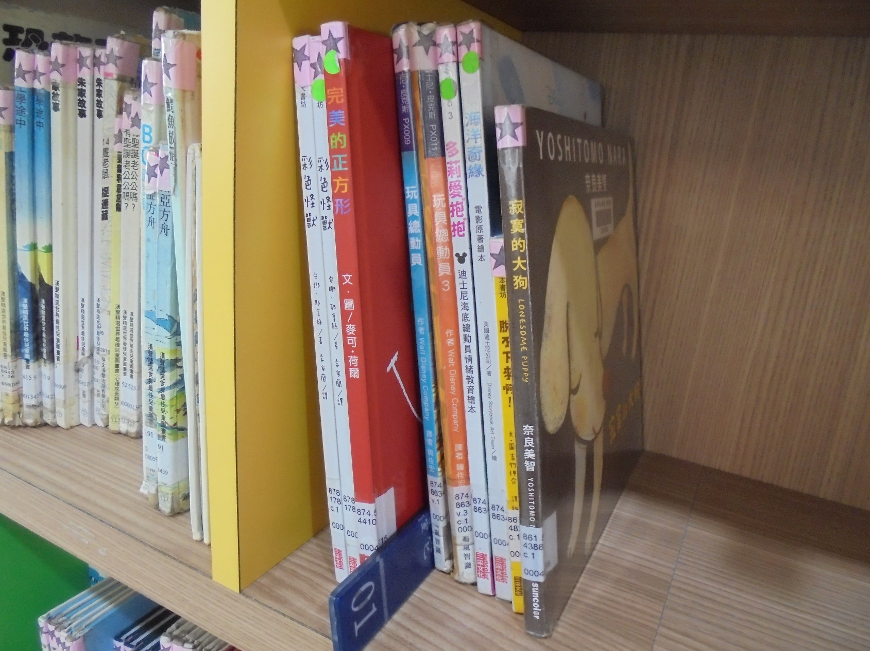
步驟1：把書插放在書本旁邊的位置

Slide 30
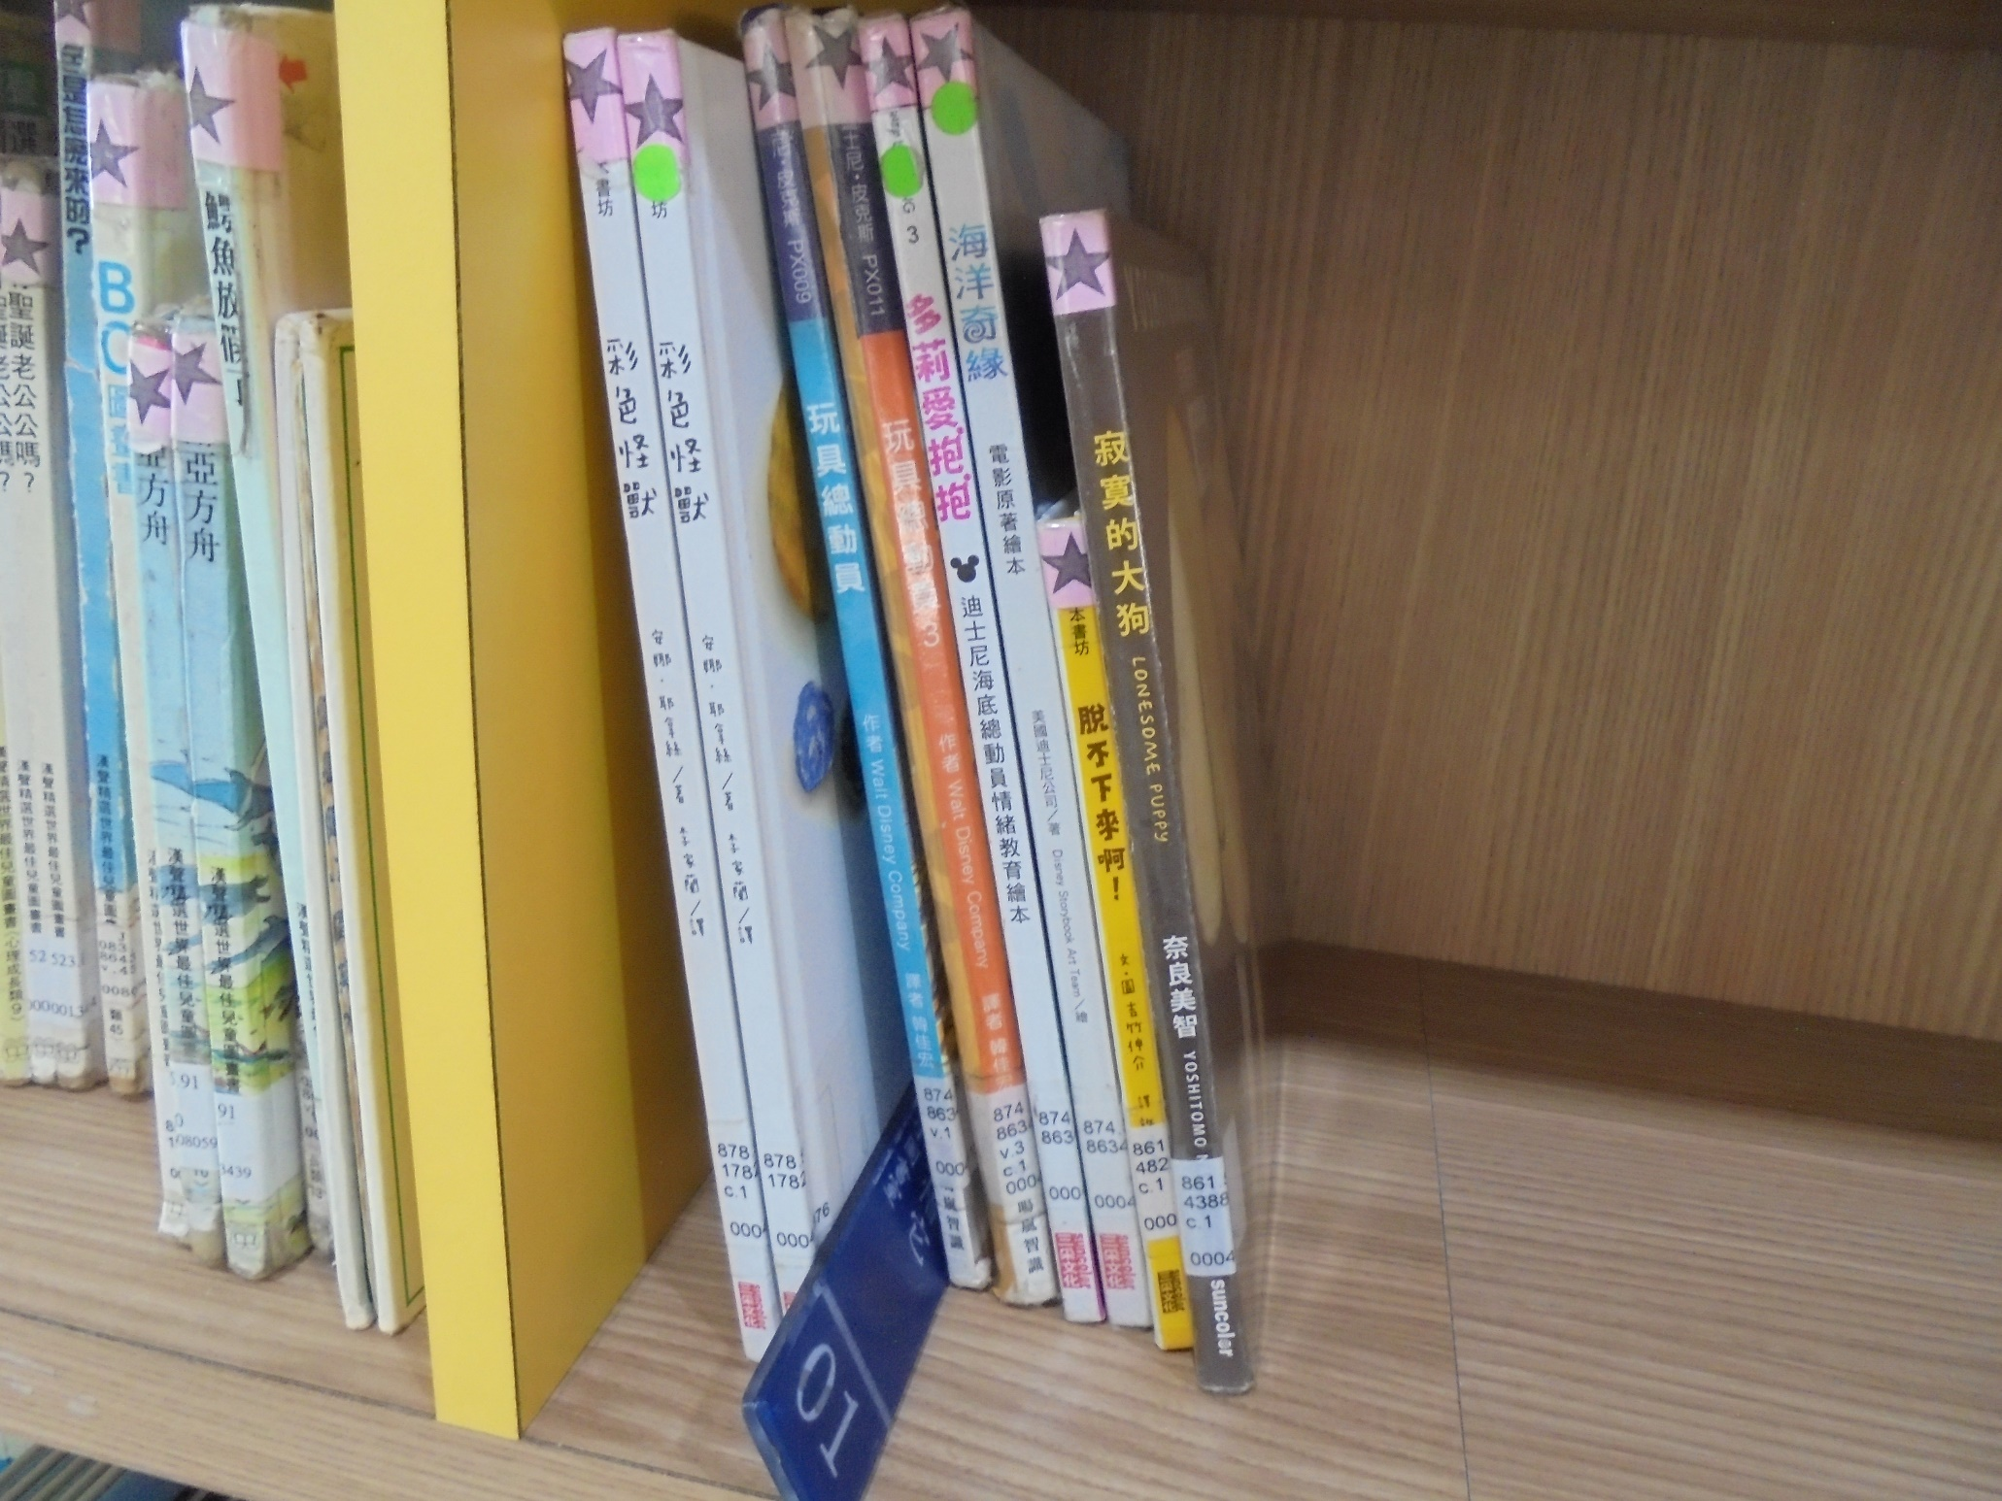
步驟2：拿走書本，
留下書插

Slide 31
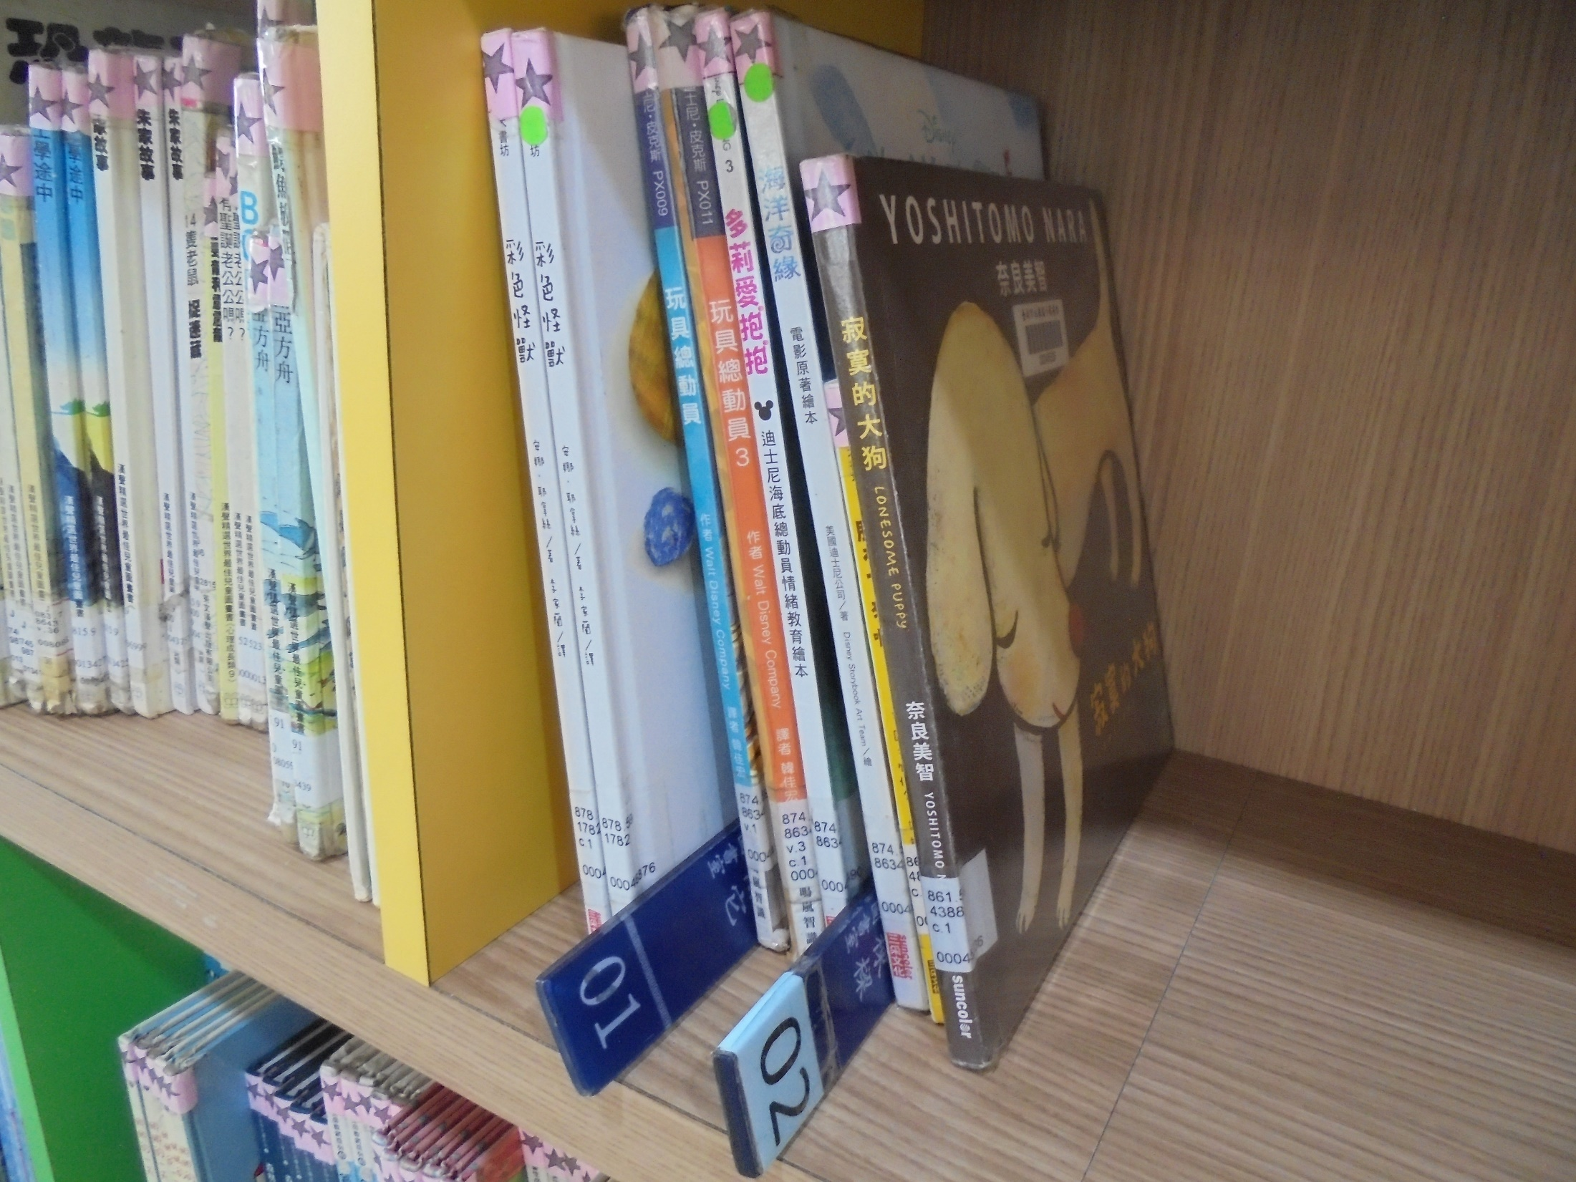
步驟3：找到自己的書插，把書放回書插的位子

Slide 32
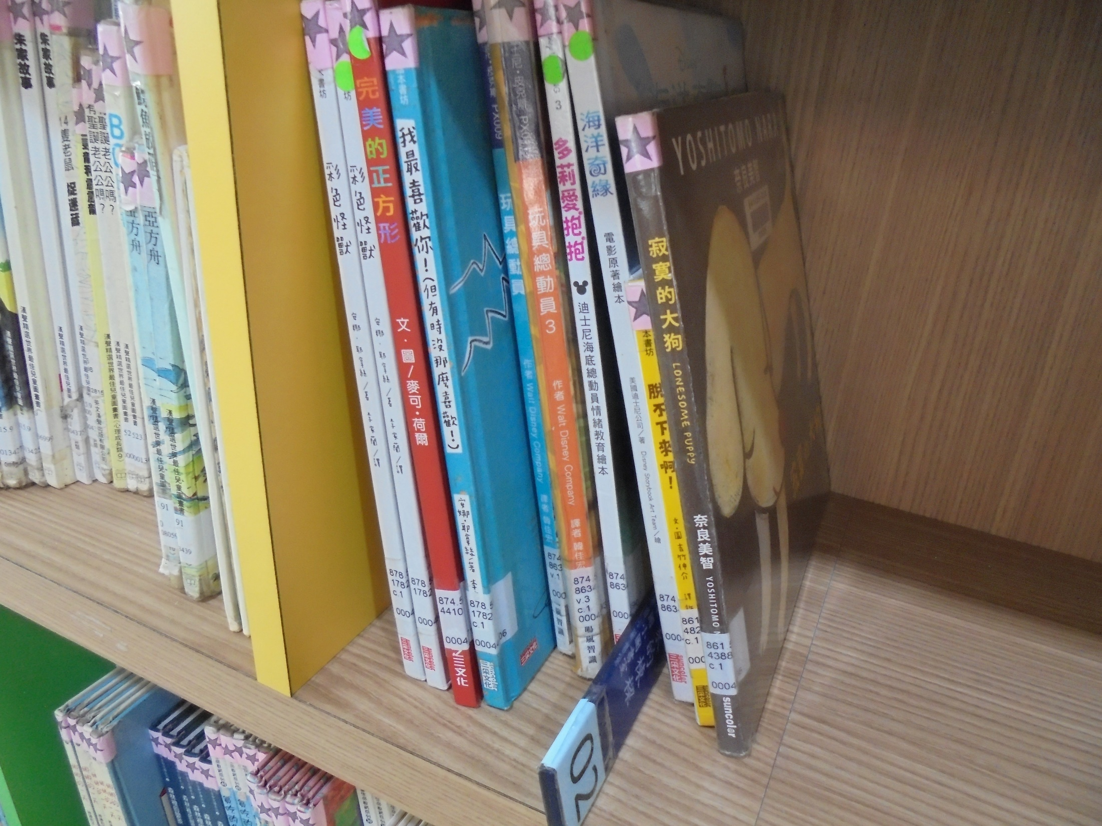
步驟4：拿回書插，並放回原來的書櫃

Slide 33
有獎徵答
說說看學校圖書館的名字？
繪本的書背上有什麼記號？
說說看木頭階梯有什麼功用？
在圖書館內要注意什麼事情？
我禮拜二借書，最晚禮拜幾要歸還？

Slide 34
它的名稱是？有什麼功用？

Slide 35
有獎徵答
借書體驗

